Slide 1
МАДОУ АР д\с «Сибирячок»
Выставка рисунков
«Внимание – дорога!»
Подготовительная группа «Знайки»
Воспитатель: Гущина М.Ю.

Slide 2
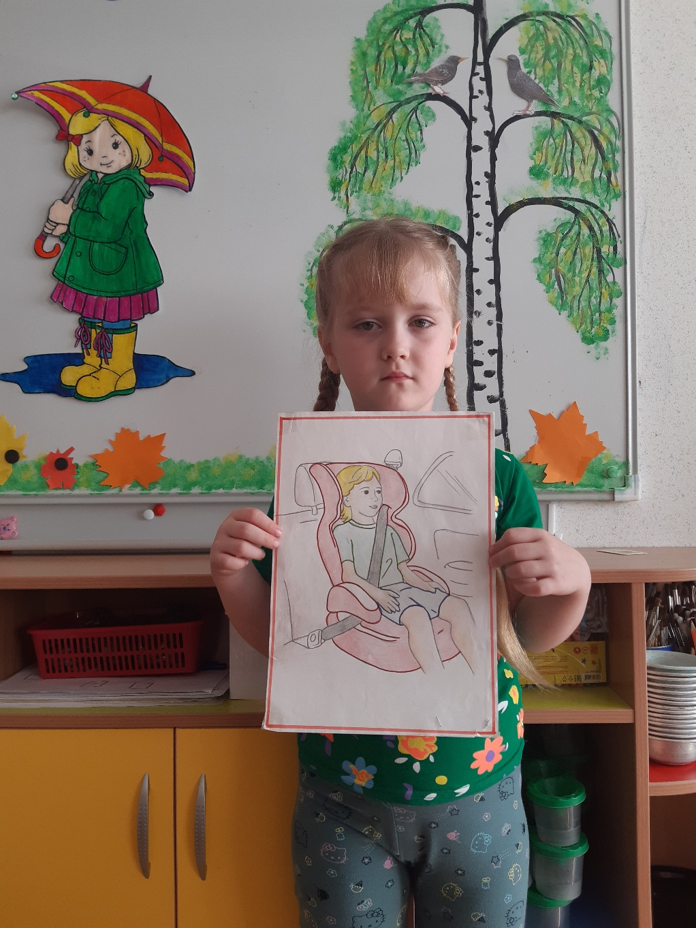
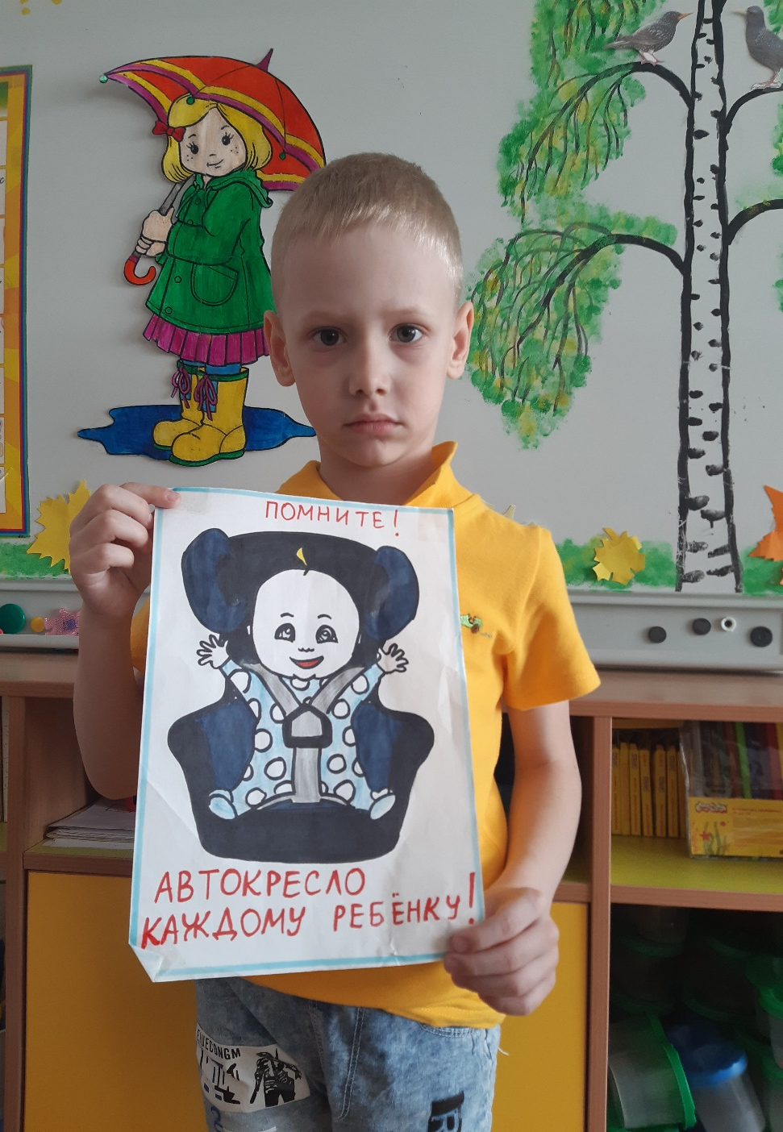

Slide 3
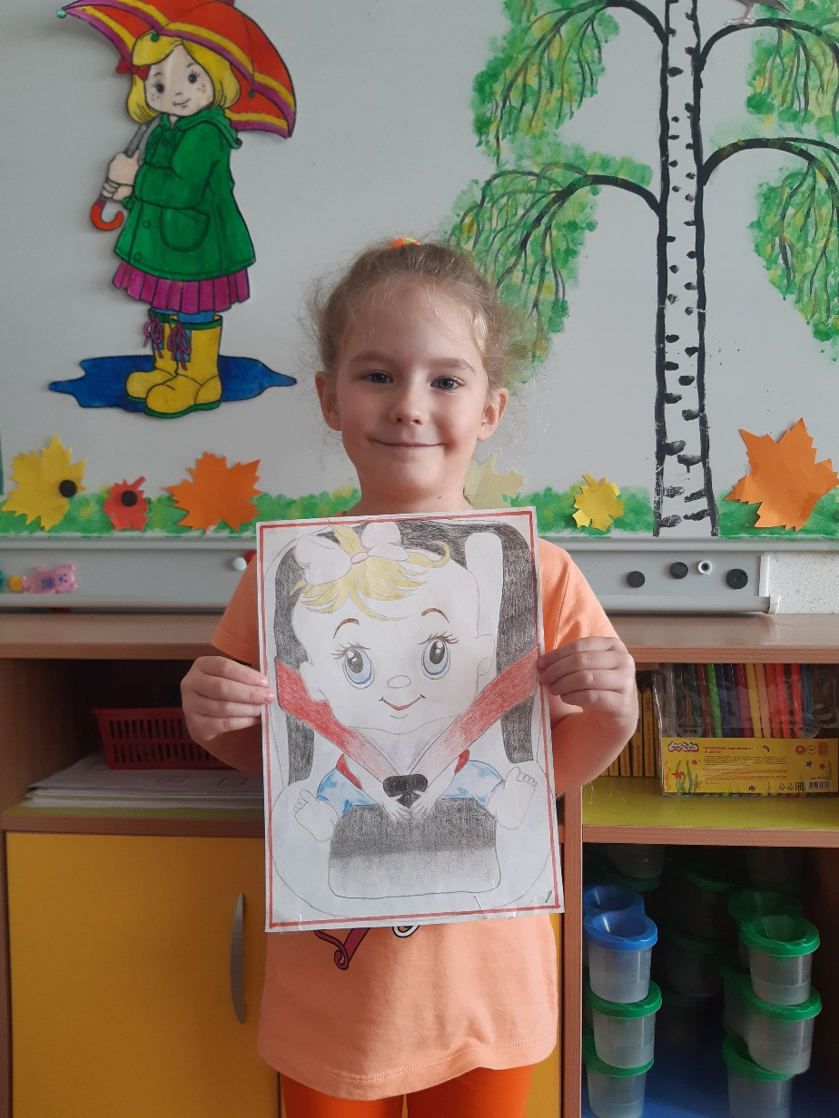
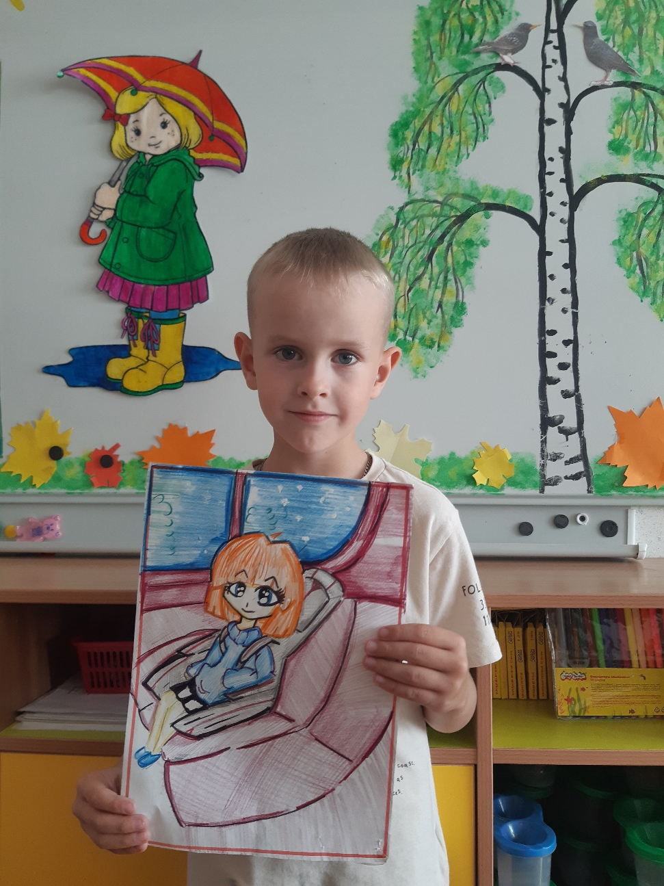

Slide 4
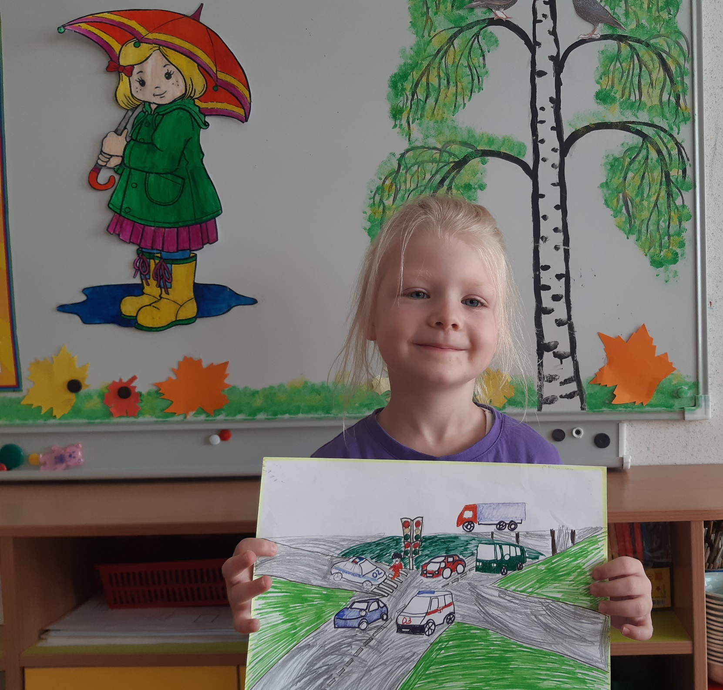

Slide 5
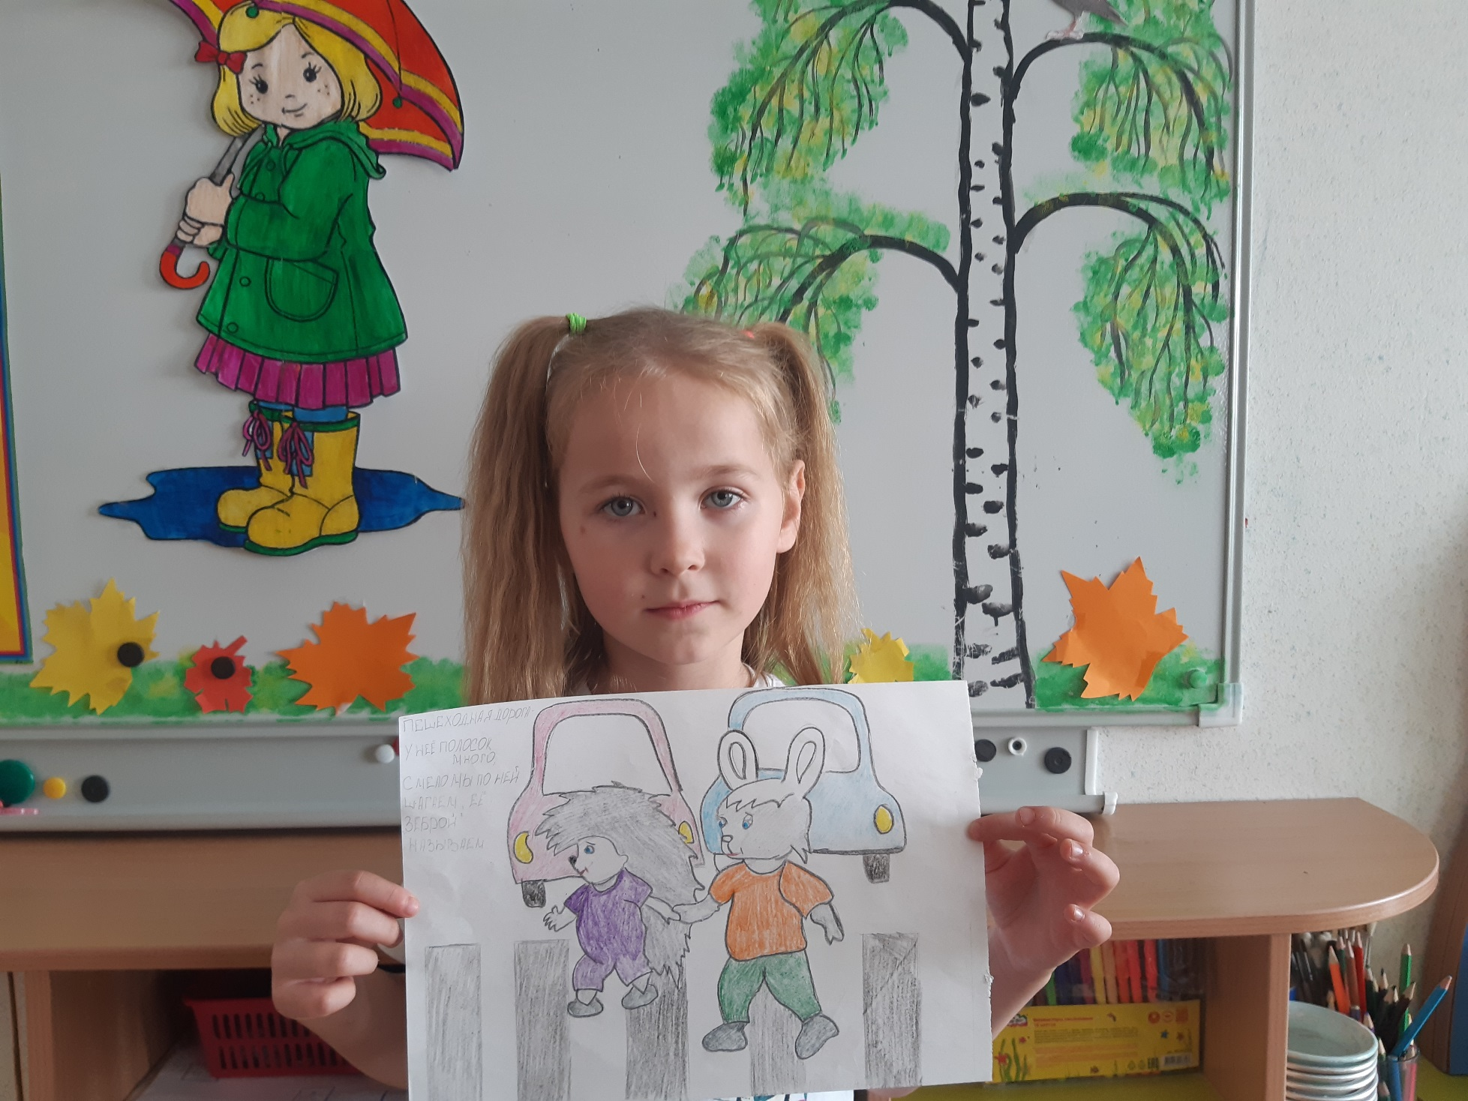

Slide 6
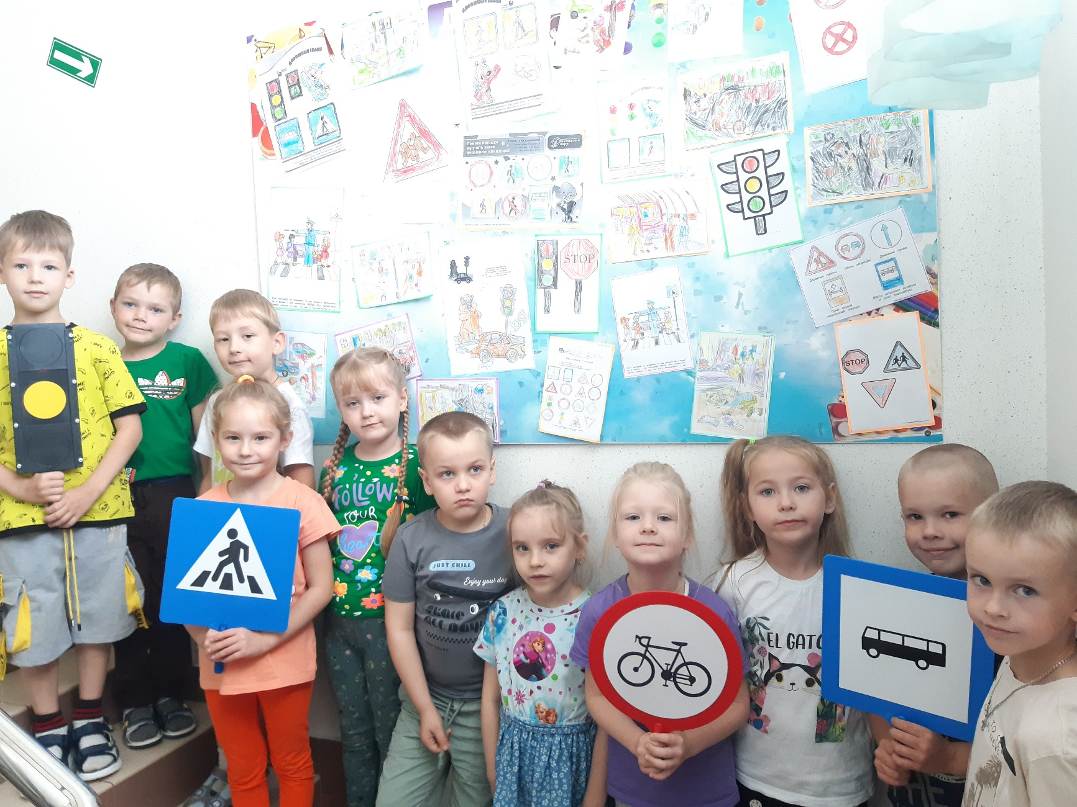
Спасибо за внимание!

